Slide 1

PROJETO DE VERIFICAÇÃO CRIPTOGRÁFICA - BENCHMARK
BIANCA - BRUNO M. - GIOVANNI C. - RUAN

Slide 2

DESCRIÇÃO DO NEGÓCIO
A empresa Cyrus precisa monitorar e analisar grandes volumes de dados criptográficos para garantir a integridade e segurança das transmissões. A verificação constante de números primos é essencial para assegurar a robustez dos algoritmos de criptografia e detectar falhas ou tentativas de invasão.
Portanto, este software visa implementar uma solução que verifique a primalidade de números, garantindo que os dados transmitidos permaneçam seguros e confiáveis.

Slide 3
RECURSIVIDADE X ITERAÇÃO
Recursividade: Uma função que se chama a si mesma para resolver subproblemas. Boa para problemas recursivos, mas consome mais memória e pode causar stack overflow.
Iteração: Usa estruturas de repetição para executar um bloco de código várias vezes. É mais eficiente em termos de memória e performance, mas pode ser mais difícil de entender para problemas naturalmente recursivos.

Slide 4
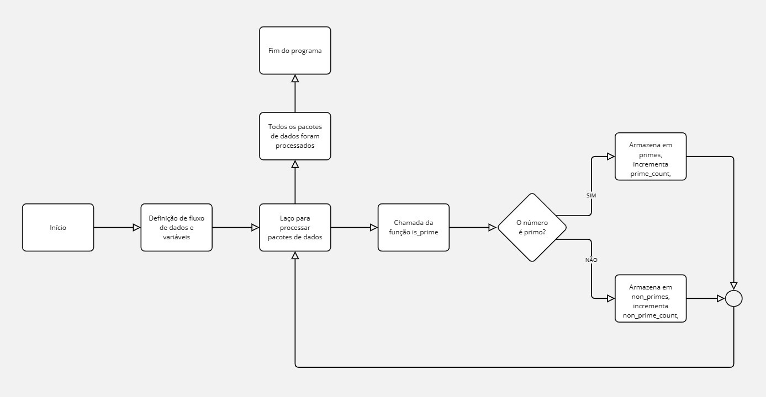
SOLUÇÃO - ITERAÇÃO

Slide 5
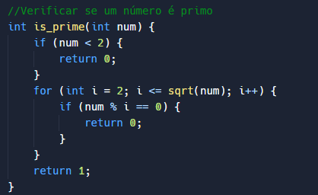
SOLUÇÃO - ITERAÇÃO
Verificação Inicial:
Números menores que 2 não são primos. Se num < 2, a função retorna 0.
Loop de Verificação:
O loop itera de 2 até sqrt(num).
Se num for divisível por qualquer valor i nesse intervalo, retorna 0 (não é primo).
Retorno Final:
Se nenhum divisor for encontrado, retorna 1 (o número é primo).

Slide 6
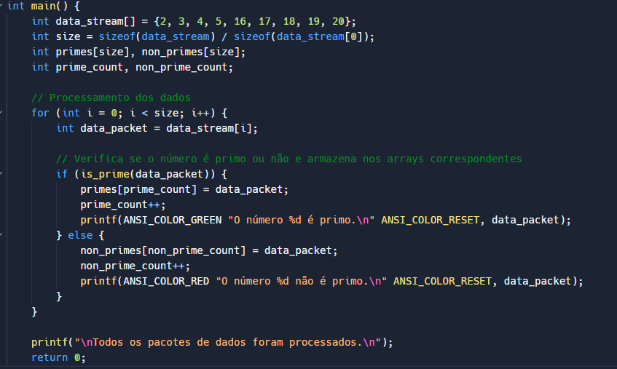
SOLUÇÃO - ITERAÇÃO
O que faz: Verifica se os números do fluxo de dados são primos ou não, armazena em arrays separados e exibe o resultado com cores.
Como funciona: Itera sobre um array de números, verifica se são primos com a função is_prime(), imprime o resultado colorido e os separa em dois arrays: primos e não primos.

Slide 7
ANÁLISE ASSINTÓTICA - ITERAÇÃO

Slide 8
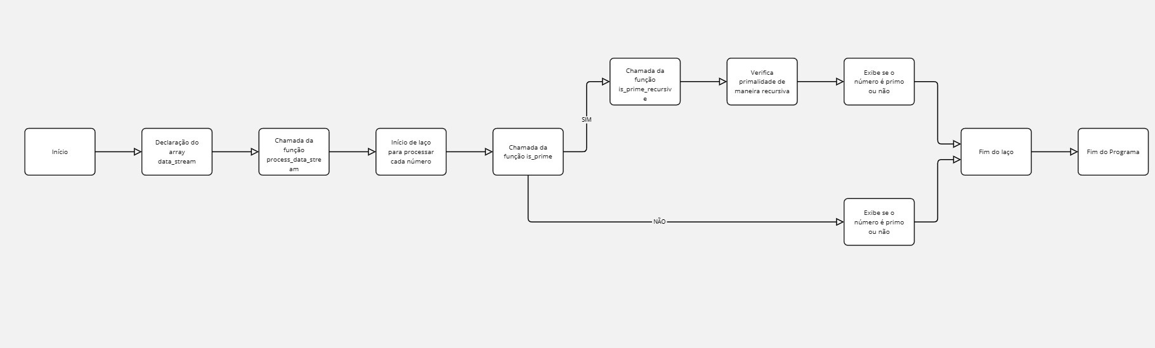
SOLUÇÃO - RECURSIVIDADE

Slide 9
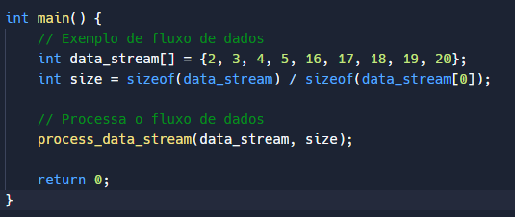
SOLUÇÃO - RECURSIVIDADE
Função `main`
Define um array de números.
Calcula o tamanho do array.
Chama `process_data_stream` para verificar a primalidade dos números e imprimir os resultados.

Slide 10
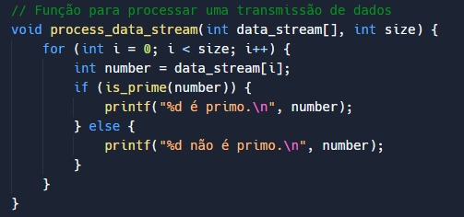
SOLUÇÃO - RECURSIVIDADE
Função `process_data_stream`
Recebe um array de inteiros (`data_stream`) e seu tamanho (`size`).
Itera por cada número no array e verifica se é primo usando `is_prime`.
Imprime se o número é primo ou não.

Slide 11
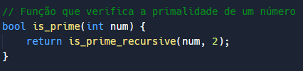
SOLUÇÃO - RECURSIVIDADE
Função `is_prime`
Inicializa a verificação chamando `is_prime_recursive` com `divisor` começando em 2.

Slide 12
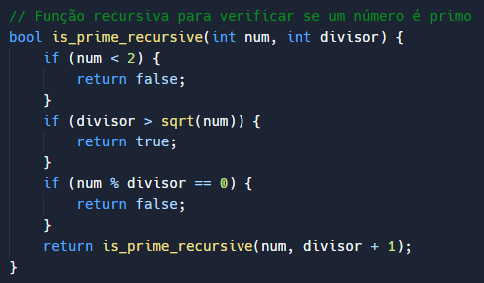
SOLUÇÃO - RECURSIVIDADE
Função Recursiva `is_prime_recursive`
Verifica se um número (`num`) é primo usando um divisor (`divisor`).
Retorna `false` se `num` for menor que 2.
Se `divisor` é maior que a raiz quadrada de `num`, retorna `true`.
Se `num` é divisível por `divisor`, retorna `false`.
Caso contrário, chama-se recursivamente com `divisor` incrementado.

Slide 13
ANÁLISE ASSINTÓTICA - RECURSIVIDADE
Fatores de Complexidade
Tamanho do fluxo de dados size: O(px)
Verificação de primalidade para cada número n: O(√n) (máximo de divisores testados)
Complexidade Total: O(px* √n)

Slide 14
QUAL É A MELHOR SOLUÇÃO?
Melhor em termos de memória e segurança: A solução iterativa é geralmente preferida, especialmente para entradas grandes ou em ambientes com restrições de memória.
Melhor para legibilidade e simplicidade: A solução recursiva pode ser uma escolha adequada para problemas menores ou quando a legibilidade do código é uma prioridade.
Se o seu objetivo é maximizar a eficiência e evitar problemas com recursos de memória, a abordagem iterativa é a melhor escolha.

Slide 15
OBRIGADO!

